Slide 1
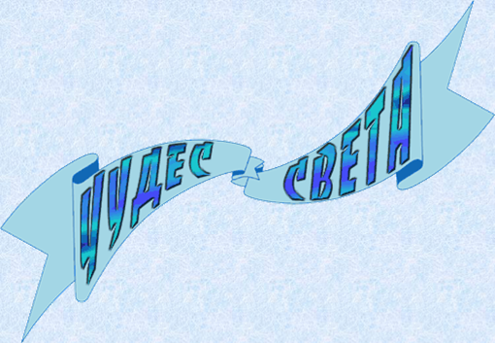








Урок по МХК 8 класс
Учитель МХК высшей категории
Бакутина Е.И.

Slide 2
Цель урока:
Доказать, что чудеса ещё встречаются и мир не перестаёт преклоняться гению человека.
Задачи урока:
приобрести знания об искусстве как способе эмоционально-практического освоения окружающего мира и его преобразования;
Развивать умения воспринимать эстетические идеалы и художественный канон в искусстве и вырабатывать собственную эстетическую оценку.

Slide 3
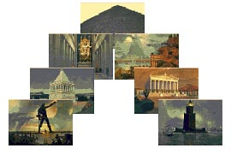
Почему именно семь?!
Сам выбор числа освящен древнейшими представлениями о его полноте и совершенстве, число 7 считалось священным числом бога Аполлона (Семеро против Фив, Семь мудрецов и т. п.). Диковинные рассказы о Семи чудесах света были популярны в античную эпоху и включали в себя описания самых грандиозных, самых великолепных или в техническом смысле самых поразительных построек и памятников искусства. Вот почему их называли чудесами.

Slide 4
Впервые семёрку самых удивительных мест земли составил Филон Византийский ещё в 4 веке. Сохранился его 12-страничный труд, в котором описаны все семь рукотворных чудес. Далее многие исторические личности корректировали этот список. Туда хотели включить и римский Колизей, и афинский Акрополь.
Лишь в XV веке свет увидел окончательный список.

Slide 5
Храм Артемиды в Эфесе
Колосс Родосский
Мавзолей в Галикарнасе
Александрийский маяк
Великая пирамида в Гизе
Висячие сады Вавилона
Статуя Зевса в Олимпии

Slide 6
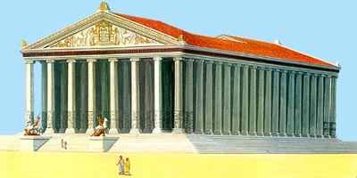
Храм Артемиды в Эфесе
Храм был построен в 560 году до н. э. последним царём Лидии- Крезом,
Он был посвящён богине луны, покровительнице животных и молодых девушек.
Это был один из крупнейших храмов классики, намного превосходивший размерами Парфенон.

Slide 7
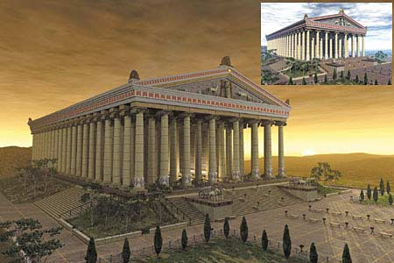
Двести лет спустя, в 356 году до н. э., храм был сожжён дотла человеком по имени Герострат.
Спустя годы, Александр Великий посетил Эфес и приказал восстановить храм. Храм Александра просуществовал до /// века н. э.

Slide 8
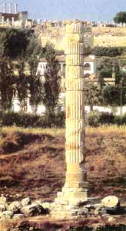
Сегодня от храма в Эфесе сохранилось лишь несколько блоков основания и одна восстановленная колонна.

Slide 9
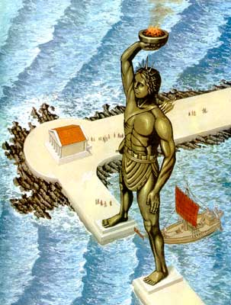
Колосс Родосский
Колоссом называлась гигантская статуя, которая стояла в портовом городе на Родосе- острове в Эгейском море, у берегов современной Турции.
В древние времена жители Родоса хотели быть независимыми торговцами. В конце IV века до н. э. народ Родоса отпраздновал победу над греками. Люди решили построить статую почитаемого ими бога солнца Гелиоса, чтобы отблагодарить его за заступничество.

Slide 10
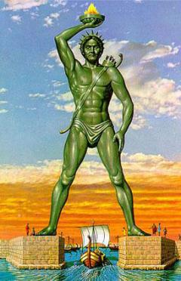
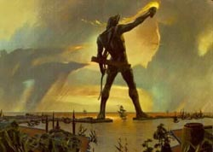
Изображения этой статуи не сохранилось, поэтому предположений о том, как она выглядела, множество.

Slide 11
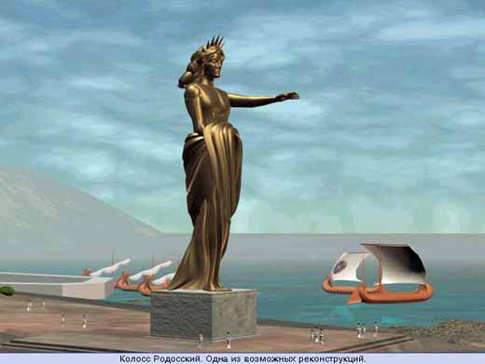
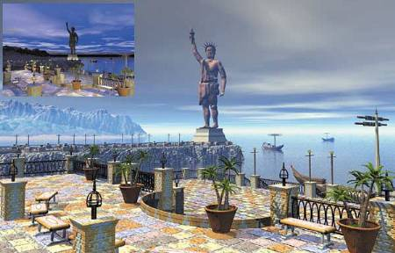
Статуя была сделана из бронзы и достигала в высоту около 33 метров. Она была создана скульптором Харетом, на её строительство ушло 12 лет.

Slide 12
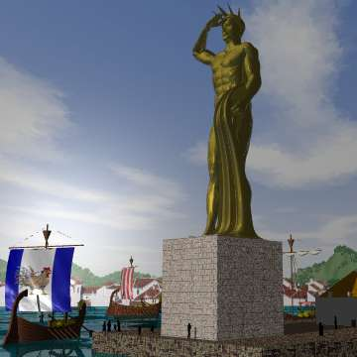
Учёные-археологи предполагают, что статуя стояла в центре города и смотрела на море и гавань.
Во время землетрясения, через 50 лет после окончания строительства, Колосс рухнул, переломившись на уровне колен.

Slide 13
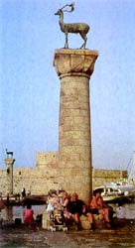
Сегодня по обе стороны устья родосской бухты стоят на колоннах бронзовые олени. Олень- эмблема Родоса, входящего в современную Грецию.

Slide 14
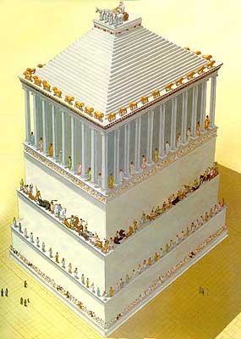

Мавзолей в Галикарнасе
Царь Мавсол решил построитьв Галикарнасе гробницу для себя и своей царицы. Мавсол мечтал о величественном памятнике, который бы напоминал миру о его богатстве и могуществе. Он умер до окончания работ над гробницей.
Гробница была построена в 350 году до н. э. Она была названа Мавзолеем по имени царя.

Slide 15
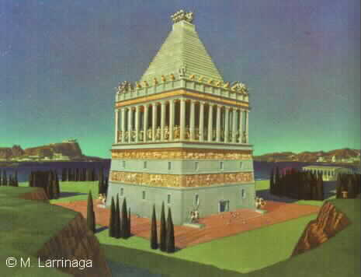
Пепел царственной четы хранился в золотых урнах в усыпальнице в основании здания. Ряд каменных львов сторожил это помещение. Само сооружение напоминало греческий храм, окружённый колоннами и статуями. На вершине здания находилась ступенчатая пирамида. На высоте 43 м над землёй её венчало скульптурное изображение колесницы, запряжённой лошадьми. На ней, вероятно, стояли статуи царя и царицы.

Slide 16
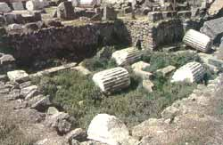
Спустя восемнадцать столетий землетрясение разрушило Мавзолей до основания.
В 1857 году все находки были перевезены в Британский музей в Лондоне.
Теперь на месте, где когда-то был Мавзолей, осталась лишь горстка камней.

Slide 17
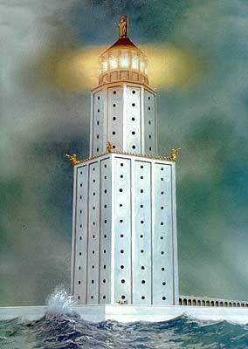
Александрийский маяк
В III веке до н. э. был построен маяк, чтобы корабли могли благополучно попадать в александрийскую бухту. Ночью им помогало в этом отражение языков пламени, а днём- столб дыма. Это был первый в мире маяк, и простоял он 1500 лет.
Маяк был построен на острове Фарос в Средиземном море, около берегов Александрии.
На его строительство ушло 20 лет, а завершён он был около 280 года до н.э.

Slide 18
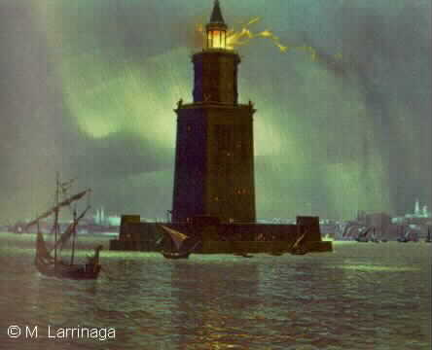
Маяк состоял из трёх мраморных башен, стоявших на основании из массивных каменных блоков. На вершине башни стояла статуя Зевса Спасителя. Общая высота маяка составляла 117 метров.
Огонь горел в верхней башне, которая формой напоминала цилиндр. За пламенем стояли бронзовые пластины, направляющие свет в море. С кораблей можно было видеть этот маяк на расстоянии до 50 км.

Slide 19
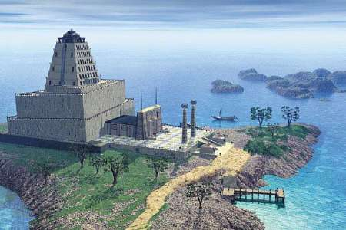
В XIV веке маяк был уничтожен землетрясением. Его обломки использовали при строительстве военного форта.
Форт не раз перестраивался и до сих пор стоит на месте первого в мире маяка.

Slide 20
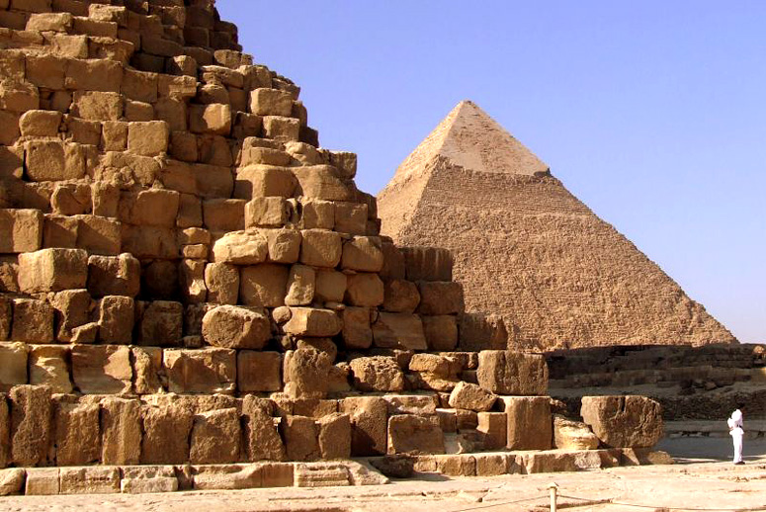
Великая пирамида в Гизе
Великая пирамида была построена как гробница Хуфу или Хеопса. Он был одним из фараонов древнего Египта.
Гробница была завершена в 2580 году до н.э.
Позднее в Гизе было построено ещё две пирамиды, для сына и внука Хуфу, и меньшие по размерам пирамиды для их цариц.

Slide 21
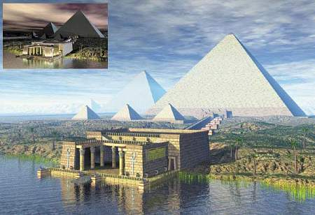
На строительство Великой пирамиды 100 000 человек потребовалось 20 лет.
Она была создана из более чем 2 миллионов каменных блоков, каждый из которых весил не менее 2,5 тонн
По завершении работ Великая пирамида поднялась на 147 метров.

Slide 22
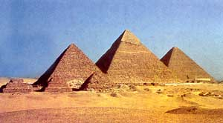
Египетская пирамида является древнейшим из Семи чудес древности. Это единственное из чудес, сохранившееся до наших дней. Во время своего создания Великая пирамида была самым высоким сооружением в мире. И удерживала она этот рекорд почти 4000 лет.

Slide 23
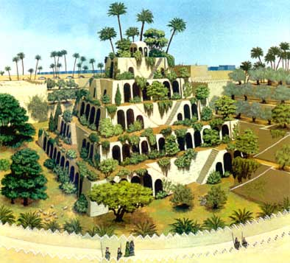
Висячие сады Вавилона
Сады были построены около 600 года до н.э. по приказу Навуходоносора II, повелителя Вавилона. Царь приказал построить сады ради тосковавшей по дому молодой жены Амитис, чтобы они напоминали ей родные персидские горы.

Slide 24
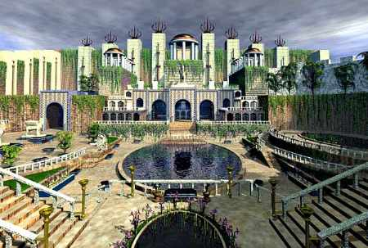
Сады были устроены в виде террас и смотрели на стены Вавилона.
Самая верхняя из них возвышалась над землёй на 40 метров. Навуходоносор повелел посадить в саду все мыслимые виды деревьев и цветов. Их свозили по всей империи на телегах и речных ладьях.

Slide 25
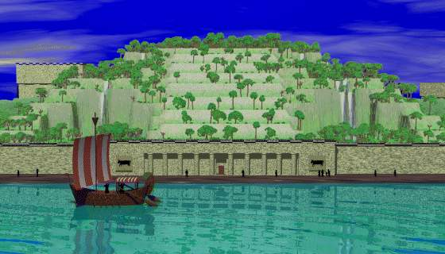
Висячие сады были одной из самых знаменитых диковинок древнего города Вавилон. Однако, хотя археологи и нашли предполагаемые руины садов, доказать, что это именно они, невозможно. Мы знаем только одно: сады действительно существовали, потому что люди видели и описали их.

Slide 26
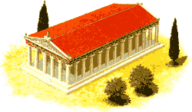
Статуя Зевса в Олимпии
Почти 3000 лет назад Олимпия была важным религиозным центром Юго- Запападной Греции. Древние греки поклонялись Зевсу, царю богов.
В V веке до н.э. граждане Олимпии решили построить храм Зевса. В течение нескольких лет после окончания строительства в храме не было достойной статуи Зевса.

Slide 27
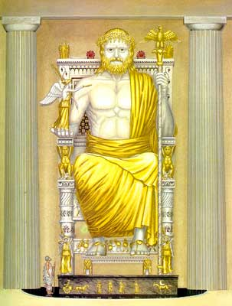
Статую создал афинский скульптор Фидий. Сначала был создан деревянный каркас, костяк статуи Зевса. Затем его покрыли пластинками из слоновой кости, представлявшими кожу бога, и золотыми листами, изображавшими его одеяние.
Зевс восседал на троне, инкрустированном чёрным деревом и драгоценными камнями. Законченная статуя достигала 13 м в высоту и почти касалась потолка храма. Возле стен соорудили площадки для зрителей, чтобы люди могли увидеть лицо бога.

Slide 28
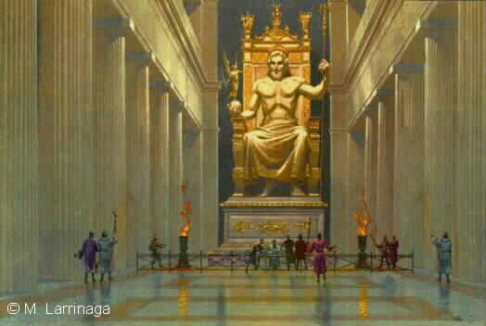
После завершения
в 435 году до н.э. статуя на протяжении 800 лет оставалась одним из величайших чудес света.

Slide 29
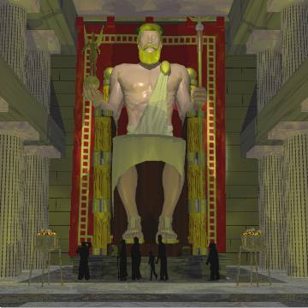
В 391 году н.э., после принятия христианства, римляне закрыли греческие храмы. Статую Зевса перевезли в Константинополь

Slide 30
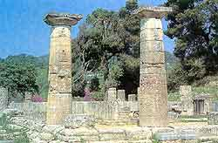
В 462 году н.э. дворец, в котором стояла статуя, был уничтожен пожаром.
В Олимпийской области в VI веке случилось землетрясение. Храм был разрушен наводнениями, а его остатки покрыты илом.

Slide 31
К сожалению, кроме пирамид, эти грандиозные постройки до сегодня не сохранились. Но идея Филона потомкам понравилась, и в последствии многие ученые и историки составляли свои варианты чудес света. Современный список новых чудес света был составлен по итогам телефонного и интернет голосования. Автором этой идеи был известный кинорежиссер Бернард Вебер. Он составил список из 77-ми сегодня существующих строений, и любой человек мог выбрать 7 наиболее достойных , проголосовав на сайте http://www.n7w.com или по телефону.
Окончание голосования было приурочено к магической дате — 7 июля 2007 года: 7.07.07.

Slide 32
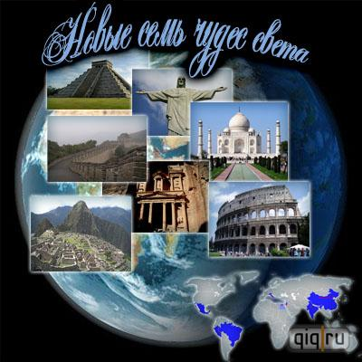
К сожалению, кроме пирамид, эти грандиозные постройки до сегодня не сохранились. Но идея Филона потомкам понравилась и появился новый проект, целью которого стал поиск современных семи чудес света
Организован проект некоммерческой организацией New Open World Corporation (NOWC) по инициативе швейцарца Бернара Вербера.
Он составил список из 77-ми сегодня существующих строений, и любой человек мог выбрать 7 наиболее достойных

Slide 33
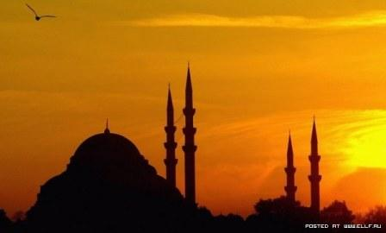
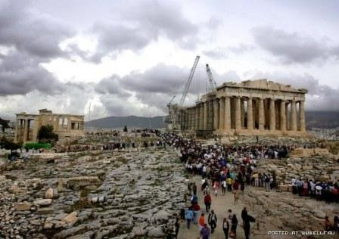
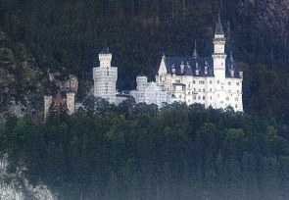
Претенденты:
Собор Софии в Стамбуле
Афинский Акрополь
Замок Ношвайнтайн Германия

Slide 34
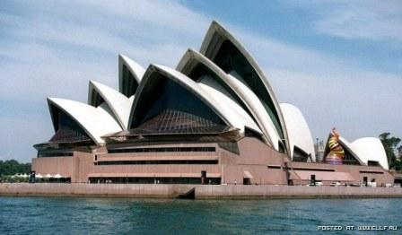
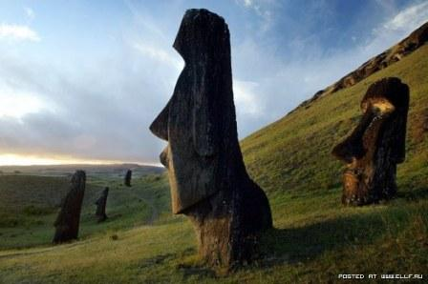
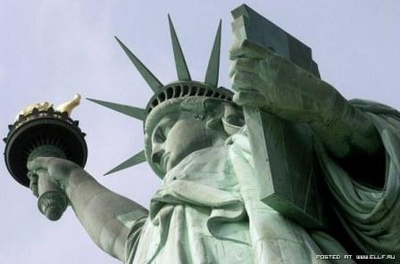
Здание оперы в Сиднее
Статуи на острове Пасхи
Статуя Свободы в Нью- Йорке

Slide 35
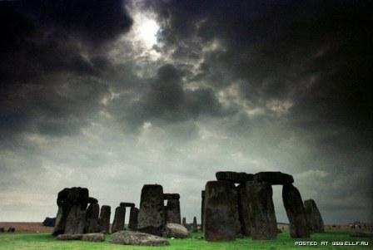
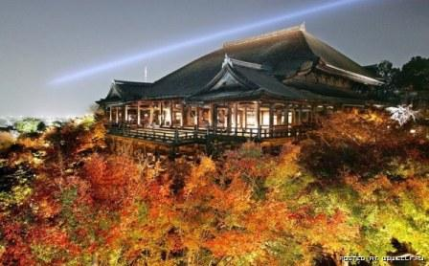
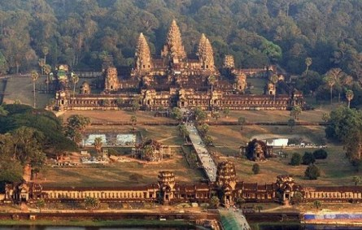
Стоунджендж Великобритания
Храм Киомитцу в японском Киото
Храмы Ангкора в Камбодже

Slide 36
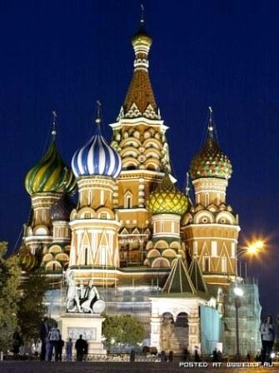
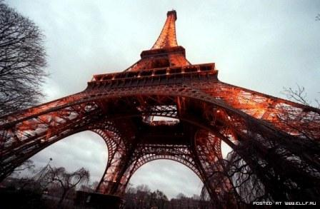
Храм Василия Блаженного в Москве
Эйфелева башня в Париже
И многие другие удивительные сооружения….

Slide 37
Окончание голосования было приурочено к магической дате — 7 июля 2007 года: 7.07.07.
Проголосовали приблизительно 100 миллионов человек.
Итоговый список чудес света выглядит так:
Великая Китайская стена;
Город Мачу-Пикчу в Перу;
Город Петра в Иордании;
Город Чичен-Итца на полуострове Юкатан, Мексика;
Колизей в Риме, Италия;
Мавзолей Тадж-Махал в Индии;
Статуя Иисуса Христа в Рио-де-Жанейро, Бразилия.

Slide 38
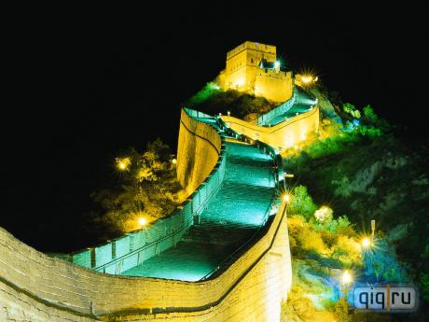
Великая китайская стена Азия Китай
Общая длина всех линий Великой Китайской Стены - 6350 км. Строительство стены началось в III веке до н. э.
.В строительстве участвовала около миллиона человек.

Slide 39
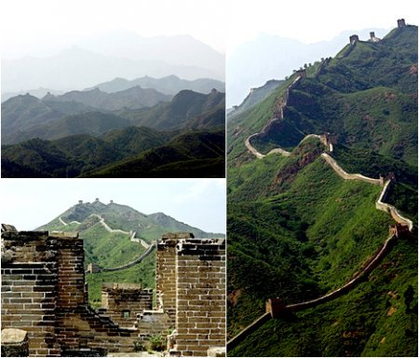
За прошедшие века стена почти разрушилась под воздействием времени. Лишь небольшой её участок около Пекина поддерживается в порядке — он служит своего рода «воротами в столицу».

Slide 40
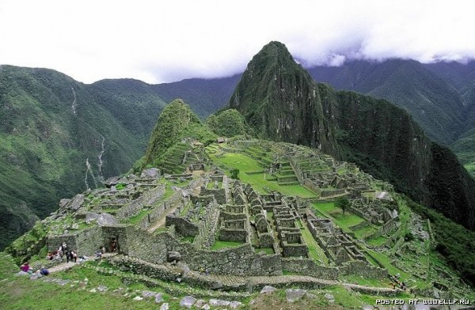
Мачу-Пикчу Южная Америка Перу
Мачу Пикчу был создан как священный горный приют правителем инков Пачакутеком приблизительно в 1440 году, и функционировал до 1532 года.
В 1532 году все его жители таинственно исчезли.
Город расположен на вершине горного хребта на высоте 2057 метров над долиной реки Урубамбы на территории современного Перу.

Slide 41
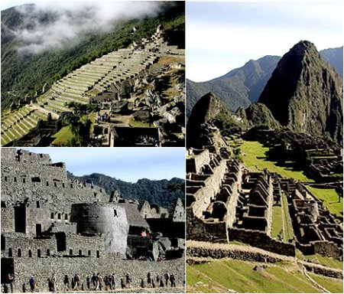
Мачу-Пикчу - индейский город, сохранившийся до наших дней, и представляющий собой памятник древней цивилизации инков.

Slide 42
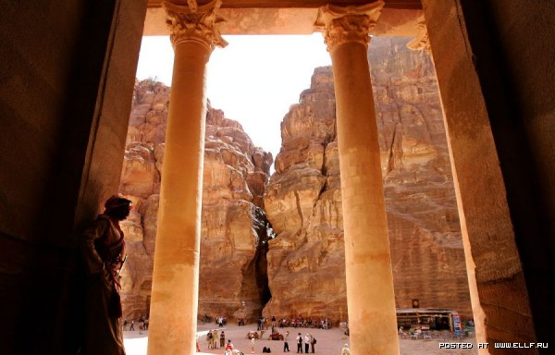
Петра Азия Иордания
Петра — столица Едома или Идумеи.
Город расположен на территории современной Иордании, на высоте более 900 метров над уровнем моря и 660 метров над окружающей местностью, долиной Аравы.
В долину можно пройти через ущелья, расположенные на севере и на юге, тогда как с востока и запада скалы отвесно обрываются, образуя естественные стены до 60 метров в высоту.

Slide 43
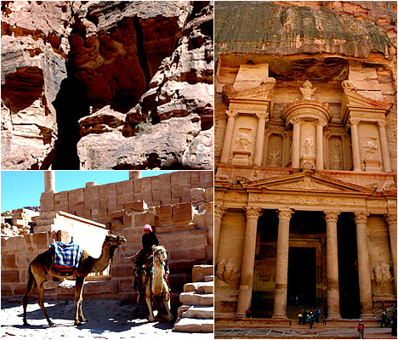
. Всего 200 лет назад по миру ходили лишь легенды о спрятанном в скалах розовом городе и его несметных сокровищах, золоте и драгоценных камнях. А сегодня его посещают тысячи туристов.

Slide 44
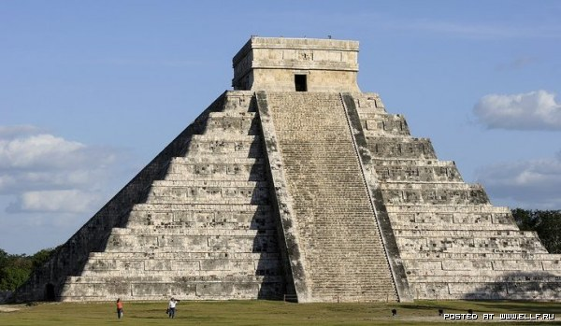
Чичен-Ица Северная Америка Юкатан, Мексика
Чичен Ица создан, вероятно, в VII в. н. э. цивилизацией Майя.
С середины XI века Чичен-Ица стала столицей тольтекского государства.

Slide 45
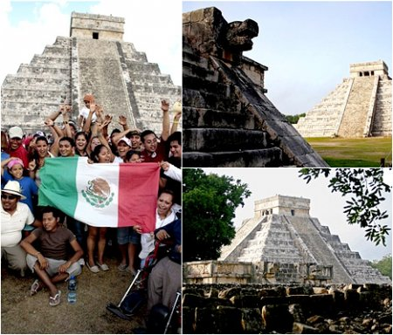
В 1178 была разгромлена объединенным войском трёх городов-государств
Здесь сохранились древние скульптуры, строения, изобретения, практически в идеальном состоянии дошедшие до наших дней. Даже некоторые предметы мебели были найдены здесь. Наш вердикт - современные чудеса света должны включать

Slide 46
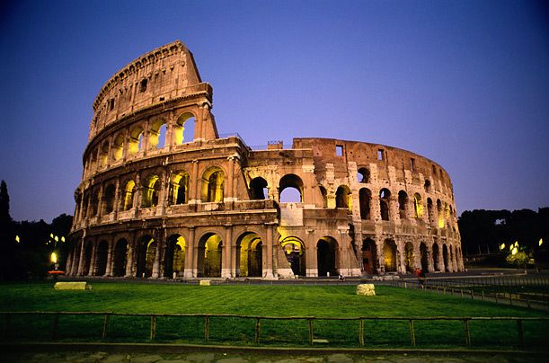
Колизей Европа Рим, Италия
Колизей или Амфитеатр Флавиев — самый большой из древнеримских амфитеатров и одно из самых примечательных сооружений в мире. Находится в Риме

Slide 47

Римский Колизей - место, где проходили сражения гладиаторов, пропитанное кровью и страшными историями, последними вздохами людей и животных.
Новые чудеса света включают Колизей не просто из-за его красоты, но из-за истории, участия в древних произведениях, рассказах и повествованиях.

Slide 48

Тадж-Махал Азия Агра, Индия
Мавзолей Тадж-Махал построен по приказу императора Великих Моголов Шах-Джахана в память о жене Мумтаз-Махал, умершей при родах . Внутри мавзолея расположены две гробницы — шаха и его жены.
Место их захоронения находится там же, где и гробницы, но под землей.
Время строительства относится примерно к 1630-1652 гг.

Slide 49

Тадж-Махал представляет собой пятикупольное сооружение высотой 74 метра, к которому примыкает сад с фонтанами и бассейном. Стены выложены редким мрамором и инкрустированы самоцветами.
На строительство комплекса было приглашено более
20 000 мастеров со всех концов империи.

Slide 50

Статуя Христа-Искупителя Южная Америка Рио-де-Жанейро, Бразилия
Статуя стоит на вершине горы Корковаду на расстоянии 704 м над уровнем моря. Размер самого изваяния - 30 м, не считая постамента (7м), а ее вес 1140 тонн.
Идея этого строительства возникла в 1922 г., когда отмечался век независимости Бразилии.
Статуя отделывалась и конструировалась в Париже.

Slide 51

12 октября 1931 г. произошло ее торжественное открытие и окропление святой водой, к этому дню была выполнена и система освещения.
В 1965 г. отец Павел VI повторил церемониал освящения, по этому эпизоду была подновлена и осветительная установка.

Slide 52
Сегодня археологические исследования открывают некоторые из тайн, которые окружали историю Чудес света в течение многих столетий. Для их строителей, Семь Чудес света были олицетворением религии, мифологии, искусства, власти и науки. Для нас они олицетворяют способность людей создавать невероятные по красоте и структуре конструкции, одна из которых - Египетские пирамиды, сохранилась и до наших дней.
Не так давно было решено выделить новые чудеса света, которые существуют сегодня. Решение было продиктовано тем, что предыдущие экспонаты (почти все) были разрушены и утеряны, а создаваемые после этого предметы не меньше заслуживали своего упоминания. Так появились новые 7 чудес света
Современные чудеса света не менее загадочны и интересны, чем их предшественники. История их создания тоже окутана невероятными подробностями, которые могут захватить воображение человека.
Все эти шедевры выбраны голосованием, а что бы вы внесли в новый список ЧУДЕС?

Slide 53
Библиография:
1. "Детская энциклопедия", т. 8, 1968 г.
2. "Большая советская энциклопедия", т. 37, 1958 г.
3. И. Можейко "7 из 37 чудес", 1983 г.
4. Нейхардт А. А., Шишова И. А. Семь чудес древнего мира. Л., 1966.
5. Замаровский В. Путешествие к семи чудесам света. М.
6. INTERNET:
http://ru.wikipedia.org
http://images.yandex.ru
http://mega.km.ru/
http://scross.stavropol.net/guide/wonders/chudesa.htm
http://7wonders.synnegoria.com/
http://caroline.narod.ru/mythes.html
http://members.xoom.com/foox/frame2.html

